Slide 1


ASP.NET MVC+ Windows Azure: step by step guide
МИХАИЛ ГАЛУШКО
DevRain Solutions
MCPD
@devlanfear | @wp7rocks_com | @devrain | wp7rocks.com | msug.vn.ua | devrain.com

Slide 2
План
Что такое Windows Azure
Основные компоненты Windows Azure
ASP.NET + Azure
Инструменты для работы
Демо
Вопросы-ответы

Slide 3
Облачные сервисы
Windows Azure
Google App Engine
Amazon Web Services
И другие

Slide 4
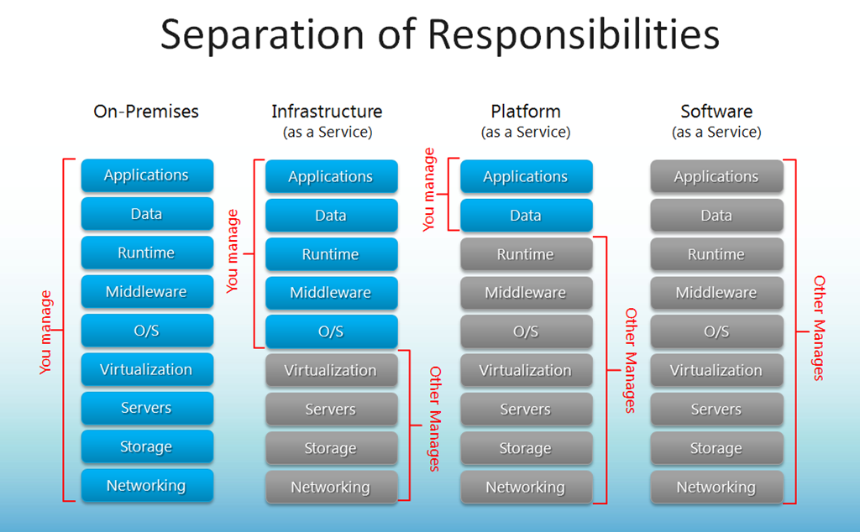
Windows Azure: PaaS/IaaS

Slide 5
Что такое Windows Azure
Cloud Fabric
Web / Worker / VM роли
CDN
Storage
AppFabric

Slide 6
Storage
Table Storage
не-реляционное хранилище сущностей
Blog Storage
хранилище двоичных данных
SQL Azure
распределенная реляционная база данных
Message Queues
квази-транзакционная очередь

Slide 7
AppFabric
Service Bus
связь между распределенными приложениями на основе сообщений
Access Control
управление доступом
Caching
распределенный кэш в памяти

Slide 8
ASP.NET + AZURE
1. Выберите хранилище
2. Проверьте работу нескольких экземпляров
3. Мигрируйте данные
4. Мигрируйте сайт

Slide 9
Инструменты для работы
Windows Azure Tools
Azure Storage Explorer
SQL Azure Migration Wizard
Azure Providers

Slide 10
DEMO

Slide 11
Вопросы и ответы

Slide 12
Материалы
https://www.windowsazure.com
http://wp7rocks.com
http://msug.vn.ua
http://devrain.com

Slide 13
Спасибо за внимание!

